Slide 1


2023년도 훈련프로그램 과정개발
2023. 04. 03
에듀컴퓨터교육학원
＊ 작성 : 부원장 김 경 민

Slide 2
체제적 교수설계 모형(ADDIE모형) (Reigeluth, 1996)
교육 요구분석
Analysis
설계
Design
개발
Development
실행
Implement
평가
Evaluation
요구분석
학습자분석
직무 및 과제분석
수행목표 진술
평가도구 설계
계열화
교수전략 및 매체 선정
교수자료 개발
연습문제 및 평가항목 개발
설치와 사용
유지와 관리
반응 학습평가
행동/ 결과평가
평가결과를 바탕으로 한 프로그램 수정

Slide 3
과정개발 프로세스 ( A-D-D-I-E )
과정개발 시작
분 석
설 계
개 발
실 행
평 가
과정개발 완료
기업요구 및
트렌드 분석
학습목표 설정
도서 선정
심사의뢰
심사결과 확인
부적합
과정체계 분석
(부족역량 파악)
학습 모듈 개발
평가(과제)개발
보완
Yes
차시별 학습목표
심사서류작성
적합
기존과정
여부
과정운영준비
(웹 등록)
No
신규개발과정
concept 결정
과정운영
과정별 개발자 선정
(내/외부 개발자)

Slide 4
과정개발
과정개발 프로세스 ( A-D-D-I-E )
단 계
정 의
세 부 내 용
Output
분석
(Analysis)
전체과정 및 단원설계를 하는데 필요한 교육환경, 학습자, 훈련에 포함될 구체적 과업, 각 과업을 수행하는데 요구되는 지식/skill/태도와 기대되는 학습결과에 대한 자료를 수집하여 분석하는 단계
학습자 확인
과정개발 환경분석
관련직무분석
유사과정분석
과정개발 유형 선택
교육니즈
교육내용우선순위
과정별 학습목표
역량별 행동지표
설계
(Design)
전체과정을 각 단원으로, 각 단원을 렛슨으로 세분화하고 그에 따른 목표위계, 구체적 목표, 교수내용, 교수방법 등을 설계하기 위한 단계
지식/기술/태도/가치진술
목표진술
월차별 목표설정
평가전략
교재선정 기술설정
과정구조도
학습시간계획
평가양식 및 평가방법
모듈별 상세내용
학습도서목록
개발
(Development)
전체과정과 단원설계의 결과를 사용하여, 교수 매뉴얼, 학습자 교재를 비롯한 총괄 평가도구와 교보재매체 포함 등을 제작 가능한 형태의 완성본으로 개발하기 위한 단계
교재개발
평가리포트 개발
학습방법
학습도서
학습보조자료
토의사례
과정별 매체
과정별 리포트
실행
(Implementation)
과정 홍보와 과정실시 계획을 수립함으로써 교육과정의 질을 높이기 위한 단계
LMS 준비
Item Bank 등록
모사방지 시스템 가동
학습자 질문/검토 및 피드백
학습보조자료 제시
모니터링 분석내용
운영매뉴얼
평가
(Evaluation)
학습자 반응, 학습결과, 실제업무 적용, 그리고 사업성과를 평가하여, 사업요구와의 적합성 여부를 판단함으로써, 과정의 개선계획을 수립하거나 과정유지 여부를 종합적으로 평가하기 위한 단계
학업성취도 평가
과정만족도 평가
만족도 평가
과정별 개선방안
결과보고 자료

Slide 5
일반적인 활동
구분 | 주요내용 | 비고
교육요구분석의 목적 결정 | 요구분석을 통해 무엇을 파악할 것인지를 분명히 합니다
교육요구분석 도구개발과 실시 | 요구분석의 방법을 결정하고 실시 합니다 | * 요구조사방법 # 요구조사 양식(예)
결과분석 | 요구분석결과 학습자들에게 필요한 내용이 무엇인지를 정리합니다
학습자 분석 | 교육과정의 대상자에 대하여 교육과정개발과 운영에 반영 할 수 있는 특징을 파악합니다 | # 학습자분석 양식
환경분석 | 교육과정개발과 관련하여 내용전문가, 자료원, 유사교육과정 개발 시에 예상되는 어려움 등에 대해 파악합니다 | # 상황분석 양식

Slide 6
일반적인 활동
구분 | 주요내용 | 비고
교육요구분석의 목적 결정 | 요구분석을 통해 무엇을 파악할 것인지를 분명히 합니다
교육요구분석 도구개발과 실시 | 요구분석의 방법을 결정하고 실시 합니다 | * 요구조사방법 # 요구조사 양식(예)
결과분석 | 요구분석결과 학습자들에게 필요한 내용이 무엇인지를 정리합니다
학습자 분석 | 교육과정의 대상자에 대하여 교육과정개발과 운영에 반영 할 수 있는 특징을 파악합니다 | # 학습자분석 양식
환경분석 | 교육과정개발과 관련하여 내용전문가, 자료원, 유사교육과정 개발 시에 예상되는 어려움 등에 대해 파악합니다 | # 상황분석 양식

Slide 7
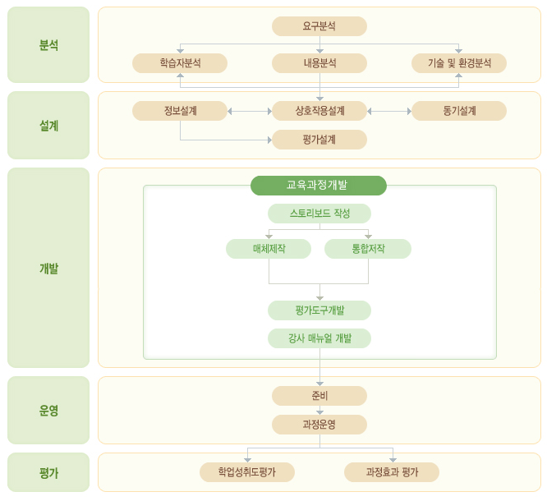

Slide 8
팀 운영방침 및 전략과제
전략추진과제
팀 역할
내일배움카드
재직자대상
향상과정 운영
＂개인능력개발”
(Creator)
팀 운영방침
개발영역의 다각화
과정개발 전문성 확보
개발 및 제휴를 통한 컨텐츠 확보
성과중심 팀 운영
1. 과정개발의 질적/양적 수준 향상
2. 특화 컨텐츠 개발 (1인 1개 이상 필수)
[업무변경사항]
업체별 전담개발자
전화응대 한달씩 담당
개발자별 성과지표
- 적합률
- 적합과정 개수
- 과정 연기율
- 업체 맞춤형(특화) 과정 개발 개수
3. 기관평가 신규인증을 위한 준비

Slide 9
중점과제 실행방안
중점과제 1
과정개발의 질적, 양적 수준 향상
세부추진과제 | 주요활동 | 추진담당자 | 비고
1. 초단기적 과정 심사 의뢰 실시 | 1) 심사 과정목록 확정 2) 심사의뢰 일정 확정 3) 외부개발자 과정 개발 의뢰 및 관리 4) 과정개발 현황 중간 점검 및 부적합사유 분석 및 대응 5) 리포트 검수 및 심사의뢰 | 김경민 / 이애본
2. 과정개발프로세스 및 방법 집중 OJT실시 | 1) 과정개발프로세스 2) 목표기술 및 내용전개 3) 평가설계 4) 교재개발 및 학습도구 개발 | 김경민 / 이애본
3. 고시 변경에 따른 과정개발 표준 매뉴얼 개발 | 1) 심사제도 변경사항 확인 및 정리 2) 교수학습활동서 기본포맷 구성 3) 평가 유형 구성 (과제, 시험, 맞춤형 과제 등) 4) 매뉴얼 폴더 구성 및 공유 | 김경민 / 이애본
4. 적합율 제고를 위한 위원회 활동실시 | 1) 과정개발평가위원회 구성 2) 사전검토와 사후결과 정례 미팅 3) 효율적인 과정개발을 위한 일정 조정 | 김경민 / 이애본
5. 과정개발 내.외부 인재 Pool구축 | 1) 인재확보를 위한 정기적 Searching 2) Pool 구축 및 운영 3) HRD관련 교육과정 이수 | 김경민 / 이애본

Slide 10
중점과제 실행방안
중점과제 2
특화 컨텐츠 개발
2023 목표수준
세부추진과제
과정개발 역량 향상
과정개발 co-work
과정 특성에 따른 부가 컨텐츠 매칭
1. 분야별 Pool 구축
2. 역량향상 툴 제공
3. 컨텐츠 우수기관 Pool 확보 및 제휴
4. 특화과정 개발
5. 교육담당자를 위한 정기 세미나 개최
과제해결의 KSF
SME 확보
부가 컨텐츠 Pool 확보
2023 현재수준
인원 부족 및 한정적인 분야
과정개발 역량 부족
다양한 컨텐츠의 활용도가 떨어짐

Slide 11
중점과제 실행방안
중점과제 2
특화 컨텐츠 개발
세부추진과제 | 주요활동 | 추진일정 | 추진담당자 | 비고
1. 분야별 SME Pool 구축 | 1) 개발과정목록 및 컨텐츠 리스트 확보 2) SME 역할 정리 및 활동비용 산출 3) 웹사이트 공지 및 메일을 통한 홍보 4) 과정개발 의뢰 및 컨텐츠 개발 의뢰 | 반기별 2회 | 이애본
2. SME 역량향상 툴 제공 | 1) 과정개발 매뉴얼 개발 2) 워크샵 실시 3) SME 커뮤니티 제공 4) 과정개발에 대한 적극적인 피드백 | 반기별 1회 | 이애본
3. 컨텐츠 우수기관 Pool 확보 및 제휴 | 1) 과정별 필요 컨텐츠 분야별 목록 파악 및 정리 2) 타기관 컨텐츠 파악 및 우리에게 필요한 컨텐츠 확보 3) 컨텐츠 관리 매뉴얼 작성 및 담당자 선정 4) 컨텐츠 우수기관 확보 및 제휴 | 지속적인 노력 필요 | 김귀환원장 김경민 부원장
4. 특화과정개발 | 1) 트렌드 및 아이디어 도출회의 실시 (월 1회) 2) 비환급과정 표준개발기준 | 월 1회 | 이애본
5. 교육담당자를 위한 정기세미나 개최 | 세미나 내용개발 세미나 연간 계획표 수립 | 반기별 1회 | 김경민 부원장 이애본

Slide 12
중점과제 실행방안
중점과제 3
기관평가 1년인증 / 3년 인증을 위한 지원
2023 목표수준
세부추진과제
기관평가 신규진입 - 1년 인증
과정별 훈련이수자 평가 – 우수과정 인증 목표
기관평가 2024년 평가시 3년 인증 목표
1. 평가대비 추진과제 도출
2. 과정개발부문 전담자 확보
3. 과정개발부문 평가점수
과제해결의 KSF
적합율, 과정 수
2023 현재수준
평가대비 과정별 훈련교사 부족
평가보완사항 분석 미흡

Slide 13
중점과제 실행방안
중점과제 3
기관평가 등급 유지를 위한 지원
세부추진과제 | 주요활동 | 추진일정 | 추진담당자 | 추진비용 | 비고
1. 평가대비 추진과제 도출 | 예년 평가결과 분석 및 과제도출 2015년 평가 중점 전략 도출 각 부문별 작성 책임자 선정 평가 준비 목록 확정 및 공유 | 10. 12월 | 김경민 / 이애본
2. 과정개발 부문 전담자 확보 | 과정개발부문 자료 정리 | 11. 1월 ~ | 김경민 / 이애본
3. 과정개발 부문 평가점수 향상 | 예년 평가점수 분석 향상 포인트 확인 및 전략 도출 증빙자료 및 서류 정리 향상 포인트 수행 | 11. 1월 ~ | 김경민 / 이애본

Slide 14
팀 인원계획 및 조직도
김귀환 원장
HRD
김경민
컨텐츠 기획/ 개발
과정개발/ 대외
과정개발/ 운영
내용전문가
부원장
김경민
교사
이애본
교사
이애본
훈련
교사
및
전문가
김경민
이애본
컨텐츠 개발
우수인재 확보
커리큘럼 관리
심사 관리
과정 개발
벤치마킹 / 분석
대외업무
과정 개발
과정 운영관리
클레임 처리 지원
교수지원 세팅/ 관리
※ 일상 업무는 제외하였음

